Slide 1
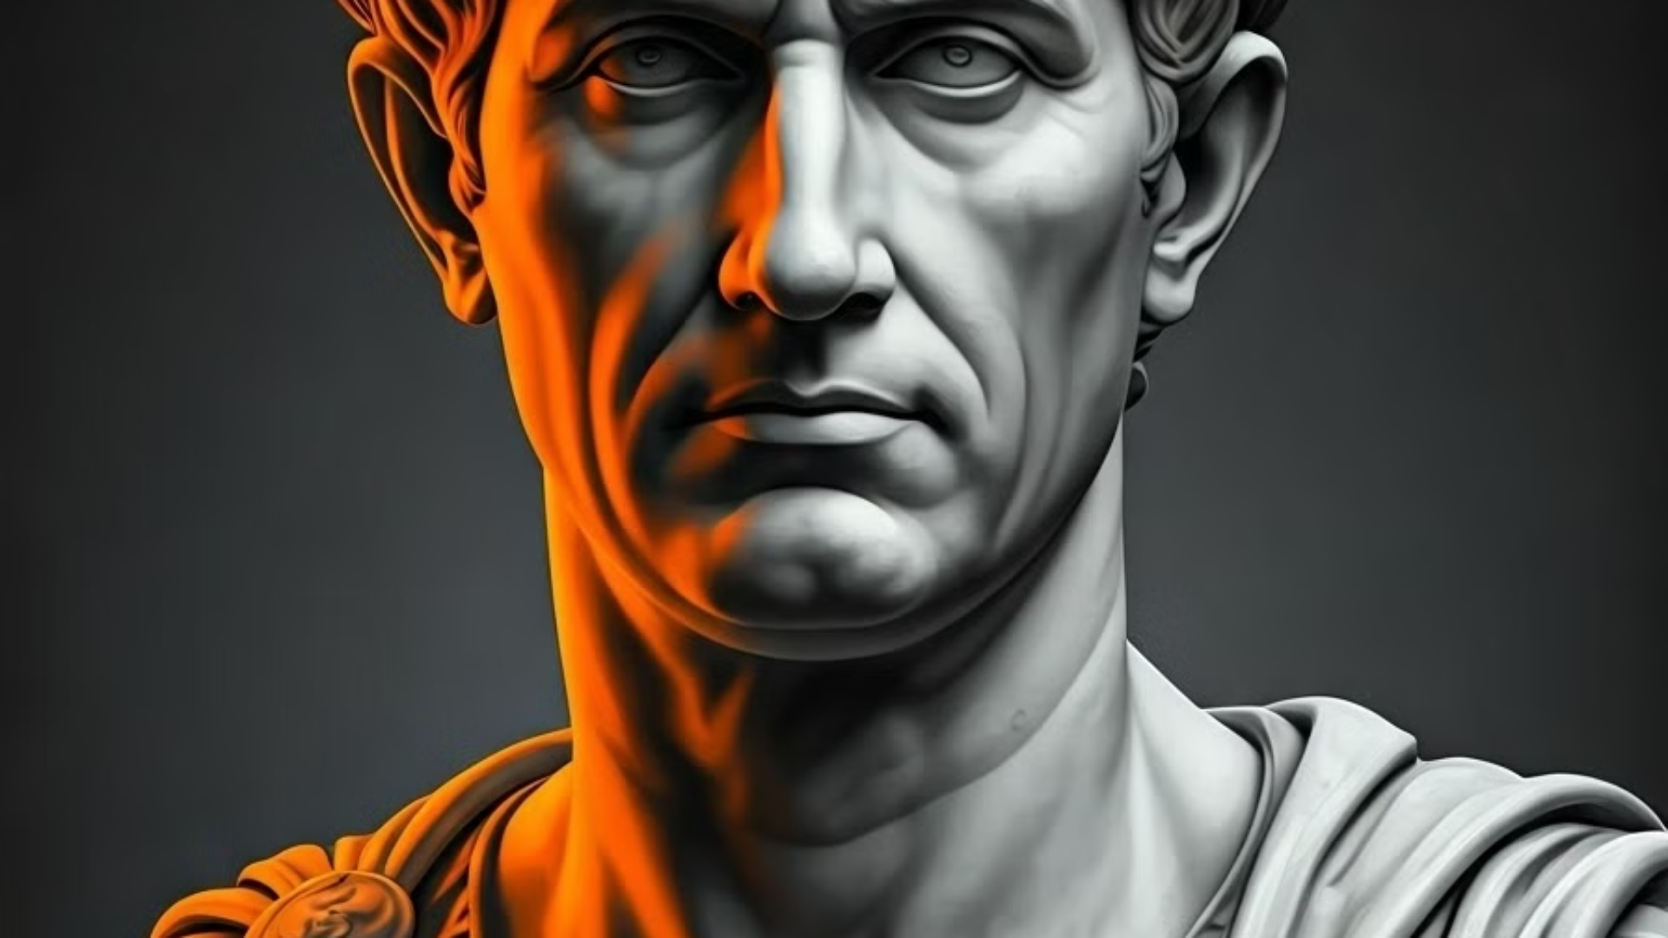
Οι Διάδοχοι του Αυγούστου
Το ρωμαϊκό κράτος από το θάνατο του Αυγούστου (14 μ.Χ.) μέχρι τα τέλη του 2ου αι. μ.Χ. κυβέρνησαν τρεις δυναστείες αυτοκρατόρων.
Η παρουσίαση αυτή εξετάζει την εξέλιξη της ρωμαϊκής αυτοκρατορίας, τη διοίκηση και το δίκαιο, καθώς και την κρίση του 3ου αιώνα μ.Χ.
by Elpiniki Rassa

Slide 2
Οι Τρεις Δυναστείες
Φλάβιοι
69-96 μ.Χ.
Κατάγονται από ιταλικές πόλεις, γι'αυτό ονομάζονται «αστοί».
Ιουλιο-κλαυδιανή
Αντωνίνοι
14-68 μ.Χ.
96-192 μ.Χ.
Συνδέονται με δεσμούς αίματος ή υιοθεσίας με τον Αύγουστο.
Προέρχονται από τις επαρχίες και συμβάλλουν στην ανάπτυξή τους.

Slide 3
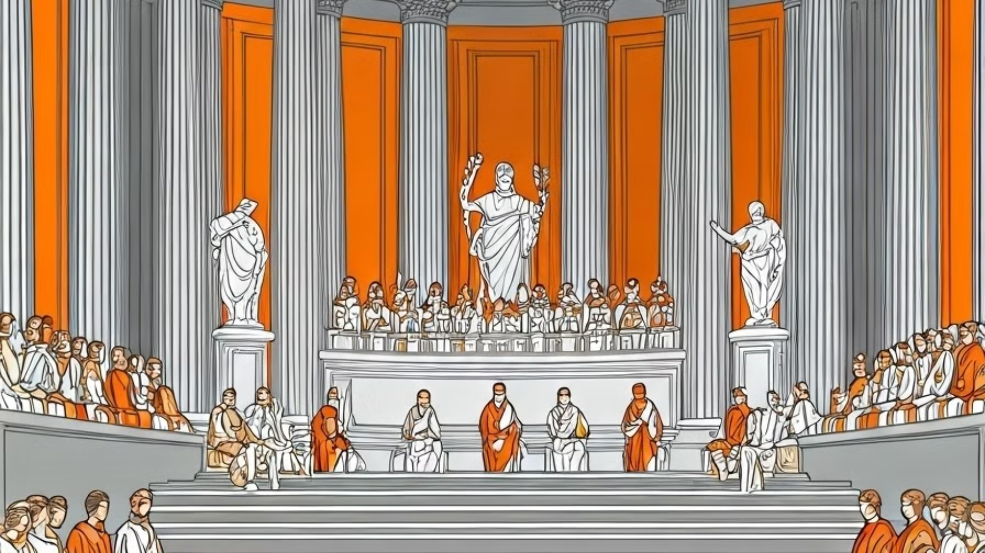
Η Διοίκηση του Κράτους
Συγκεντρωτισμός
Οι αυτοκράτορες εφάρμοσαν το σύστημα του Οκταβιανού με μεγαλύτερο συγκεντρωτισμό.
Εξασθένηση Συγκλήτου
Οι αντιπολιτευτικές τάσεις της συγκλήτου εξασθένησαν μπροστά στην ισχυρή διοίκηση.
Μεταβολή Συγκλήτου
Η σύνθεση της συγκλήτου άλλαξε με την είσοδο αξιωματούχων από τις επαρχίες.

Slide 4
Η Επέκταση των Δικαιωμάτων
1
Αρχική Περίοδος
Παραχώρηση του δικαιώματος του Ρωμαίου πολίτη σε κατοίκους επαρχιακών πόλεων.
2
Επαρχιώτες Αυτοκράτορες
Συνέβαλαν στη μείωση του πρωταγωνιστικού ρόλου της Ρώμης έναντι των επαρχιών.
3
Διάταγμα Καρακάλλα (212 μ.Χ.)
Όλοι οι ελεύθεροι κάτοικοι της αυτοκρατορίας αναγνωρίστηκαν ως Ρωμαίοι πολίτες.

Slide 5
Ρωμαϊκές Αποικίες
Ίδρυση Αποικιών
Εγκατάσταση Στρατιωτών
Πολυάνθρωπα Κέντρα
Η ρωμαϊκή διοίκηση έγινε αποδεκτή από τους γηγενείς πληθυσμούς.
Ρωμαίοι στρατιώτες εγκαταστάθηκαν σε περιοχές που βρίσκονταν σε ημιβάρβαρη κατάσταση.
Πολλές αποικίες και στρατόπεδα εξελίχθηκαν σε πολυάνθρωπα κέντρα.

Slide 6
Εκλατινισμός και Πολιτισμός
Ανατολικές Επαρχίες
Δυτικές Επαρχίες
Στις περιοχές που είχε διαδοθεί ο ελληνικός πολιτισμός, διατηρήθηκε η ελληνική επιρροή.
Στη Δύση οι κάτοικοι επηρεάστηκαν από το ρωμαϊκό πολιτισμό και εκλατινίστηκαν.

Slide 7
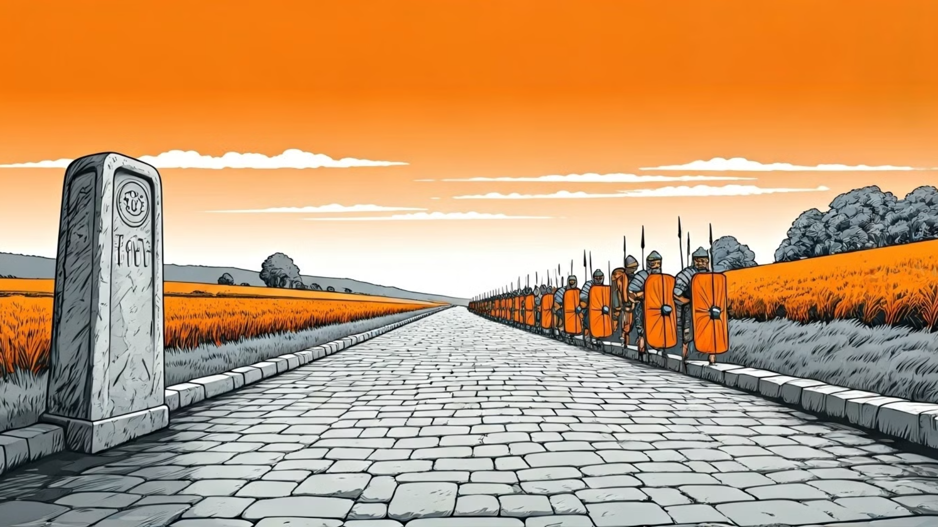
Pax Romana
Ειρήνη
Ισχυρό Αμυντικό Σύστημα
Οδικό Δίκτυο
Στη ρωμαϊκή οικουμένη επικράτησε ειρήνη (Pax Romana) και ευνομία.
Το διευρυμένο οδικό δίκτυο διευκόλυνε τη μετακίνηση του στρατού και τη μεταφορά αγαθών.
Το κράτος δημιούργησε συνθήκες άνεσης και ευημερίας για τους υπηκόους του.

Slide 8
Το Ρωμαϊκό Δίκαιο
Νομοθεσία
Η μεγαλύτερη προσφορά του ρωμαϊκού πνεύματος
Δωδεκάδελτος
Αρχική νομοθεσία που σταδιακά συμπληρώθηκε
Επέκταση
Επεκτάθηκε για να καλύψει τις ανάγκες των κατακτημένων λαών

Slide 9
Επιρροές στο Ρωμαϊκό Δίκαιο
Ελληνικές φιλοσοφικές ιδέες
Οι Ρωμαίοι επηρεάστηκαν από την ελληνική φιλοσοφία
Ήθη και συνήθειες υπηκόων
Έλαβαν υπόψη τα ήθη των κατακτημένων λαών
Χριστιανική ηθική
Αργότερα επηρεάστηκε και από τη χριστιανική ηθική

Slide 10
Εξέλιξη του Ρωμαϊκού Δικαίου
Δωδεκάδελτος
Η αρχική νομοθεσία προοριζόταν μόνο για την πόλη-κράτος της Ρώμης.
Συγκλητικά Ψηφίσματα
Η Δωδεκάδελτος συμπληρώθηκε από συγκλητικά ψηφίσματα.
Διατάγματα Πραιτώρων
Τροποποιήθηκε από διατάγματα πραιτώρων.
Αποφάσεις Αυτοκρατόρων
Ολοκληρώθηκε με αποφάσεις αυτοκρατόρων.

Slide 11
Νομοδιδάσκαλοι
1
Ειδικοί Ερμηνευτές
2
Σάλβιος Ιουλιανός
3
Γάιος
Το ρωμαϊκό δίκαιο έγινε πολύπλοκο και για την ερμηνεία του ήταν απαραίτητοι ειδικοί.
Από τους πιο γνωστούς νομομαθείς της εποχής των Αντωνίνων.
Σημαντικός νομοδιδάσκαλος της εποχής των Αντωνίνων.

Slide 12
Η Κρίση του 3ου Αιώνα μ.Χ.
Πολιτική Κρίση
Στρατιωτική Αστάθεια
Το αυτοκρατορικό αξίωμα περνά κρίση συνδεδεμένη με το ρόλο του στρατού.
Επαρχίες ανεξαρτητοποιούνται και επαναστάσεις ταράσσουν την τάξη.
Κοινωνική Κρίση
Οικονομική Κρίση
Η οικονομική κρίση οδήγησε σε κοινωνική κρίση.
Οι άνθρωποι εγκαταλείπουν το εμπόριο και επιστρέφουν στη γη.

Slide 13
Εξωτερικές Απειλές
Νέοι εχθροί απειλούν και παραβιάζουν τα σύνορα. Έχει εκλείψει ο φόβος που προκαλούσε το μεγαλείο της Ρώμης.

Slide 14
Το Τέλος του Αρχαίου Κόσμου
3ος
212
476
Αιώνας Κρίσης
Διάταγμα Καρακάλλα
Πτώση Δυτικής Ρώμης
Αιώνας συνεχούς φθοράς της αυτοκρατορίας
Έτος καθολικής ιθαγένειας
Συμβατικό τέλος του αρχαίου κόσμου

Slide 15
Η Κληρονομιά της Ρώμης
Νομικό Σύστημα
Υποδομές
Διοικητική Οργάνωση
Γλωσσική Επιρροή
Δρόμοι, γέφυρες και υδραγωγεία που επηρέασαν τη μετέπειτα αρχιτεκτονική.
Το ρωμαϊκό δίκαιο αποτελεί τη βάση πολλών σύγχρονων νομικών συστημάτων.
Πρότυπο διοικητικής οργάνωσης για μεταγενέστερα κράτη.
Η λατινική γλώσσα επηρέασε πολλές σύγχρονες ευρωπαϊκές γλώσσες.

